Slide 1

第六章平面向量及其应用
6.1平面向量的概念
朝阳区线上课堂·高一年级数学
北京市第八十中学 王贵军

Slide 2
第六章 平面向量及其应用
向量是近代数学中重要和基本概念之一，向量理论具有丰富的物理背景、深刻的数学内涵。向量既是代数研究对象，也是几何研究对象，是沟通几何与代数的桥梁，是进一步学习和研究其他数学领域问题的基础，在解决实际问题中发挥着重要作用。
本章我们将通过实际背景引入向量的概念，类比数的运算，学习向量的运算及性质，建立向量的运算体系。在此基础上，用向量的语言、方法表述和解决现实生活、数学和物理中的一些问题。

Slide 3
本章知识结构
实际背景
向量的概念
向量的运算及其几何意义
向量的加、减运算及其几何意义
向量的数乘运算及其几何意义
向量的数量积及其几何意义
平面向量的基本定理及坐标表示
平面向量的应用

Slide 4



6.1平面向量的概念
水平一：通过本节的学习，知道平面向量的实际背景
水平二：会通过对位移、速度、力、等量的分析，抽象出平面向量概念
水平三：能理解零向量和单位向量含义，会用几何方法和代数方法表示平面向量
水平四：能深入理解平面向量和两个相等向量与共线向量本质特征
目标任务
教学目标
教学准备
学习重点
平面向量的概念
平面向量的几何表示
相等向量与共线向量
学习难点
建立向量的概念，深刻理解平面向量的概念和基本要素

Slide 5
6.1.1向量的实际背景与概念
A
观察下列各“量”的共同特点
位移：小船由A地向东南方向航行15 n mile到达B地
大小：15 n mile 方向：东南方向
速度：小船航行的速度是10 n mile/h,速度方向是东南方向
大小：10 n mile/h 方向：东南方向
重力：物体受到的重力是竖直向下的（图6.1-1）
物体质量越大，它受到的重力也越大。
大小：G=mg 方向：竖直向下
浮力：物体在液体中受到的浮力是竖直向上的（图6.1-2）
物体寖在液体的体积越大，它受到的浮力也越大。
大小：F=kV 方向：竖直向上
共同特点：“既有大小 ” ，“又有方向” 的量
B

Slide 6
6.1.1向量的实际背景与概念
我们知道，从一支笔、一棵树、一本书、一个苹果……中，可以抽象出只有大小的数量“1”。
类似地我们可以对位移、速度、重力、浮力……这些量进行抽象，形成一种新的“量”——向量
向量的定义：在数学中，我们把既有大小又有方向的量叫做向量
把只有大小没有方向的量称为数量。例如，年龄、身高、长度、面积、体积、质量等都是数量。
物理学中常称向量为矢量。数量是标量
如何表示一个向量呢？

Slide 7
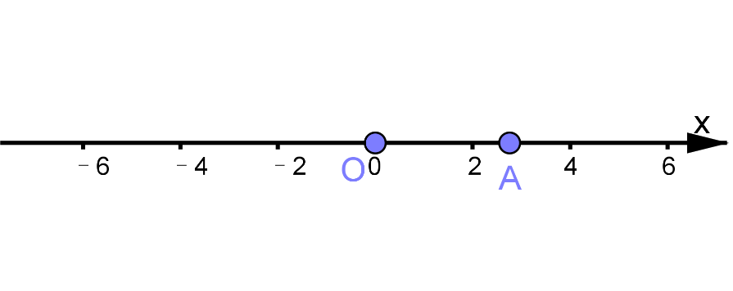
6.1.2向量的几何表示
数量：可以用实数表示，例如，1, 2， -3.2， ……
几何表示：
向量：也可以用几何表示
例如，小船的位移 起点A 终点B ，用连接A,B两点的线段长度表示位移的
大小，在终点B处加上箭头表示位移的方向。
可以用带有箭头的线段来表示向量。
线段按一定比例（标度）画出，它的长短表示向量的大小。
箭头的指向表示向量的方向。这个线段叫有向线段
1-1对应
实数a
数轴上点A
A
B

Slide 8
6.1.2向量的几何表示
有向线段：在线段AB的两个端点中，规定一个顺序，假设A为起点，B为终点，我们就说线段AB具有方向，具有方向的线段叫有向线段。在有向线段终点画一个箭头（代表方向），以A为起点，B为终点的有向线段记为
有向线段的三要素：起点，方向，长度。
A
B

Slide 9
6.1.2向量的几何表示
向量的几何表示
向量可以用有向线段 来表示，我们把这个向量记为向量
有向线段的长度 表示向量的大小
有向线段的方向表示向量的方向
向量 的大小称为向量 的长度（或称模）记为
特殊向量
单位向量：长度为1 的向量叫单位向量。
向量的字母表示

Slide 10
6.1.2 向量的几何表示
例1 在图6.1-4中，分别用向量表示A地至B,C两地的位移，并根据图中的比例尺，求出A地至B,C两地的实际距离（精确到1 km）.
向量与向量之间有这样的关系呢？

Slide 11
6.1.3 相等向量与共线向量
相等向量：长度相等方向相同的向量叫做相等向量（无论起点在哪）。任意两个相等的非零向量，都可以用同一个有向线段表示。
向量 与 相等 记为
平行向量：方向相同或相反的非零向量叫做平行向量

Slide 12
6.1.3 相等向量与共线向量
如图， 是一组平行向量，任意作一条与 平行的直线
在 上取一点 ，则可在 上分别作出
这就是说，任意一组平行向量，都可以平移到同一直线上，因此，
平行向量也叫共线向量。
共线向量：平行向量也叫共线向量。

Slide 13
6.1.3相等向量与共线向量
例2 如图6.1-8，设 是正六边形 的中心。
（1）写出图中的共线向量；
（2）分别写出图中与 相等的向量。
解（1）
（2）

Slide 14
小结
具体实例
B
抽
象
A
相等向量
有向线段
向量关系
向量的概念
向量的几何表示
平行向量
特殊向量
共线向量
零向量
单位向量

Slide 15
作业
人教A版必修第二册
5页习题6.1 1, 2, 3, 4

Slide 16

谢谢您的观看
北京市朝阳区教育研究中心 制作

